Slide 1
Кафедра екології
Львівського національного університету імені Івана Франка
долучилася до флешмобу
#СадиПеремоги або #ГородніВійськаУкраїни
https://www.sadyperemohy.org/
https://www.facebook.com/ecolnuFranko
«Сади Перемоги» — це наша участь у боротьбі за Перемогу і Відродження України!
.

Slide 2
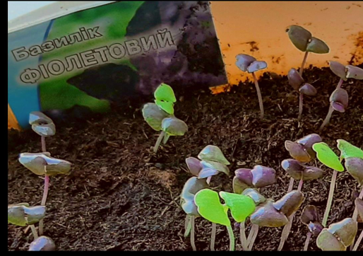
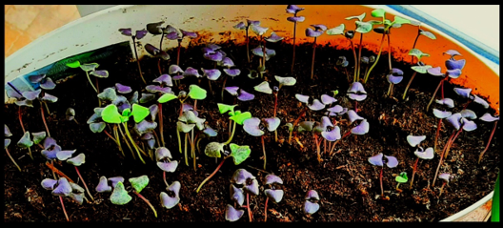
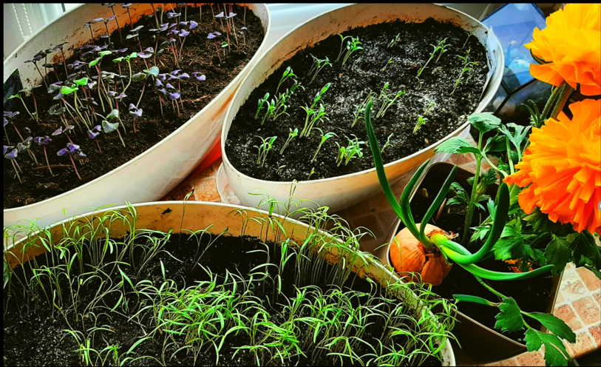
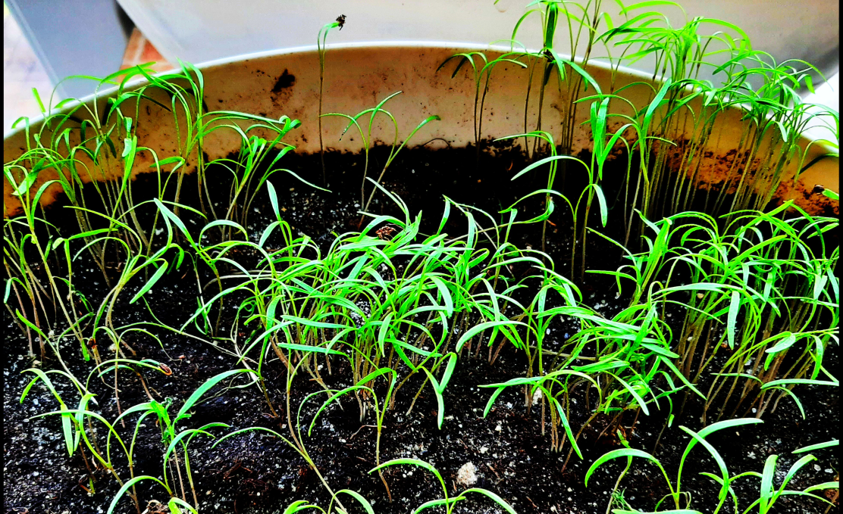
Долучилася до #ГородніхВійськУраїни
#СадиПеремоги
#VictoryGardensUA
@dzvinka_mamchur
@ecology_deplnu

Slide 3
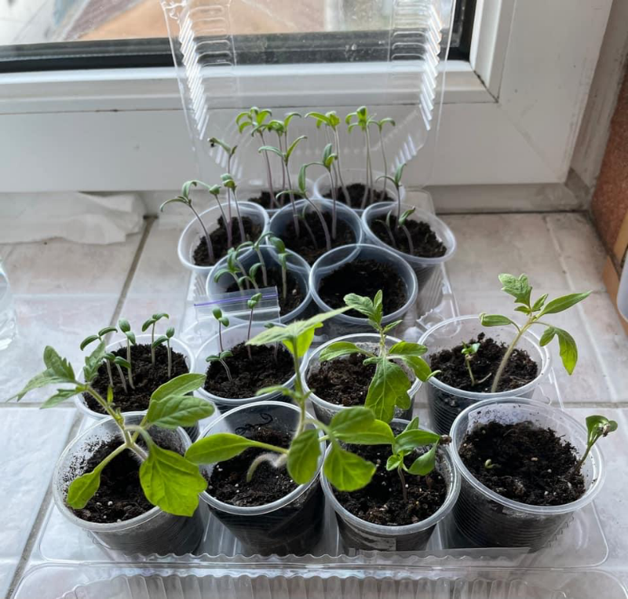
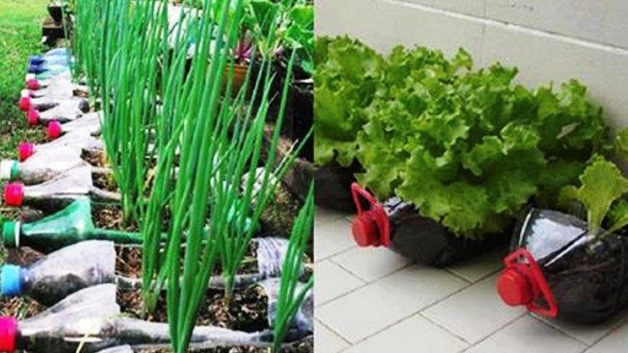
https://www.instagram.com/sady_peremohy/

Slide 4
БРИТАНІЯ
У Британії під час Другої світової війни для Садів Перемоги використовувалися пустирі, парки й галявини, спортивні поля, задні двори та дахи багатоквартирних будинків.
КАНАДА
В Канаді під час Першої світової війни організували акцію «Сад у кожен дім»: домовласників заохочували до садівництва та утримання курей, за результатами чого по всій країні висадили близько 209 200 Садів Перемоги.
А у 1944 році за цією ініціативою було вирощено 57 000 тонн овочів.
АМЕРИКА
В Америці протягом усього перебігу Другої світової війни майже третина всіх овочів, вирощених у США, походила з Садів Перемоги. До травня 1943 року в США висадили 18 мільйонів Садів Перемоги — 12 мільйонів у містах та 6 мільйонів на фермах.

